Slide 1


MAUI
Introduction au XAML
Béchir BEJAOUI
Formateur et consultant indépendant

Slide 2
Objectif
Découvrir les bases de XAML
XAML décrit une arborescence d’objets graphiques
XAML utilisé pour les IHM (MAUI, WPF, Windows Phone, Windows Store Apps)
XAML aussi utilisé en Workflow Foundation

Slide 3
XAML
L'une des premières choses que vous rencontrerez en travaillant avec WinUI/MAUI est XAML
Code Behind
Le XAML n’est qu’une manière de dicter à MAUI comment façonner l’interface graphique, alors qu’en code
behind en écrit la logique qui va être exécutée
public partial class MainWindow : Window
{
public MainWindow()
{
InitializeComponent();
}
//Votre code C#
}

Slide 4
Définir les composants
Il existe deux façons de définir des composants
Présentaton sous forme d’éléments
Présentation sous forme d’attribut
<Button>
<Button.Text>Cliquer ici</Button.Text>
<Button.Background>Red</Button.Background>
<Button.TextColor>white</Button.TextColor>
</Button>
<Button Text="Cliquer ici" Background="Red" TextColor="White"/>

Slide 5
La question qui se pose maintenant comment ces objets sont crées
Il y a une sorte des convertisseurs derrière les scènes qui traduisent les XAML en objets dotnet
//Création d'un bouton
Button button = new Button();
/*Utilisateur d'un convertisseur pour construire un objet du type SolidColorBrush*/
button.Background = (Brush)TypeDescriptor.GetConverter(typeof(SolidColorBrush))
.ConvertFromInvariantString("yellow");
button.TextColor = Colors.Red;
button.Text = "Click moi svp!!!";
button.Clicked += (sender, args) => {
DisplayAlert("Test de créeation du bouton",
"Bouton crée dynamiquement", "OK"); };
content.Add(button);
<ScrollView>
<VerticalStackLayout
x:Name="content"
Spacing="25"
Padding="30,0"
VerticalOptions="Center">

Slide 6
Propriété .Net :
<Button Text="Remplir" />
Syntaxe permettant de décrire pleinement une propriété objet :
<Button>
<Button.Text>Remplir</Button.Text>
</Button>
Les composants sont souvent décrits en XAML, mais peuvent aussi être instanciés en .Net :
Button buttonOK = new Button();
buttonOK.Text = "OK";

Slide 7
XAML : nommage des composants
Le nommage des composants permet de repérer ces derniers dans le code Behind x:Name
x:Name est un concept XAML qui est définit dans l’espace nom
xmlns:x="http://schemas.microsoft.com/winfx/2009/xaml"
<Button x:Name="MonBouton">Click moi svp!!!</Button>
public MainWindow()
{
InitializeComponent();
//Configuration du bouton dans le code
MonBouton.Background = new SolidColorBrush(Colors.Red);
}

Slide 8
XAML : Les espaces de noms
Une abstraction est utilisée pour mapper les espaces de nom utilisés par WPF au niveau de la zone présentation XAML
<Window x:Class="ControlFamilies.MainWindow"
xmlns="http://schemas.microsoft.com/winfx/2006/xaml/presentation"
xmlns:x="http://schemas.microsoft.com/winfx/2006/xaml"
xmlns:local="clr-namespace:ControlFamilies"
Title="MainWindow" Height="350" Width="525">
<local:ButtonSpecial Content="Clique moi!!!"/>
</Window>
namespace ControlFamilies
{
public partial class MainWindow : Window
{
public MainWindow()….
}
public class ButtonSpecial :Button
{
//Code ici
}
}

Slide 9
XAML : Instancier un objet
XAML permet d’instancier des objets de n’importe quelle classe
L’association namespace-xml à namespace-clr doit être faite
<Window ...
xmlns:bo="clr-namespace:BusinessObjects;assembly=BusinessObjects">
<Window.Resources>
<bo:Person x:Key="toto" Age="10" Firstname="toto" />
</Window.Resources>

Slide 10
XAML : Evénements abonnement statique à partir du XAML
XAML permet d’associer un évènement à un gestionnaire d’événement qui est une méthode spéciale
dont les arguments sont
Sender: De type objet qui représente la source de l’événement
e: De type argument d’évènements routé
<Button Text="Cliquez moi Svp!!!" Clicked="ButtonClick" />
private void ButtonClick(object sender, RoutedEventArgs e){
//Ajouter le code à executer ici
}

Slide 11
Evénements, abonnement dynamique
L’application peut s’abonner dynamiquement :
// Abonnement :
buttonFill.Clicked += ButtonClick;
...
// Désabonnement :
buttonFill.Clickded -= ButtonClick;
// Abonnement :
buttonFill.Clicked += (sender,args)=>{…}
...
// Désabonnement :
buttonFill.Clickded -= (sender,args)=>{…}

Slide 12
Les extensions de balisage en XAML
Une extension de balisage ou Markup extension est une fonctionnalité à travers la quelle vous ajoutez du dynamisme au contenu XAML statique exemple, tout les binding utilisés dans le XAML sont des implémentations de l’interface IMarkupExtension
namespace FirstMauiApp
{
public class FileResource : IMarkupExtension
{
private string _content;
public FileResource() { }
public FileResource(string content)
=>_content = content;
public string Content
{ get => _content; set => _content = value; }
public object ProvideValue(IServiceProvider serviceProvider)
=> File.ReadAllText(Content);
}
<ContentPage xmlns="http://schemas.microsoft.com/dotnet/2021/maui"
xmlns:x="http://schemas.microsoft.com/winfx/2009/xaml"
xmlns:local="clr-namespace:FirstMauiApp"
x:Class="FirstMauiApp.MainPage">
<ScrollView>
<VerticalStackLayout x:Name="content"
Spacing="25"
Padding="30,0"
VerticalOptions="Center">
<Label Text="{local:FileResource Content='c:\\temp\\content.txt'}"/>
<Image

Slide 13
Passage des arguments en XAML – Cas de x:Arguments
Il est souvent nécessaire d’instancier des objets avec des constructeurs qui nécessitent des arguments
<BoxView>
<BoxView.Color>
<Color>
<x:Arguments>
<x:Single>1</x:Single>
<x:Single>0</x:Single>
<x:Single>0</x:Single>
<x:Single>0.75</x:Single>
</x:Arguments>
</Color>
</BoxView.Color>
<BoxView.HeightRequest>
<x:Double>150</x:Double>
</BoxView.HeightRequest>
<BoxView.WidthRequest>
<x:Double>150</x:Double>
</BoxView.WidthRequest>
</BoxView>
<BoxView Color="Red">
<BoxView.HeightRequest>
150
</BoxView.HeightRequest>
<BoxView.WidthRequest>
150
</BoxView.WidthRequest>
</BoxView>
Exemple sans passage des paramètres
aux constructeurs
Exemple avec passage des paramètres
aux constructeurs
Notes:
Note: Pour la figure 2 il faut recharger l’application pour appliquer le changement

Slide 14
Passage des arguments en XAML – Cas de x:TypeArguments
X:TypeArguments permet de passer des arguments génériques au constructeur
public class Employee
{
public Employee() { }
public Employee(int id,string name,
decimal salary) {
Id = id;
Name = name;
Salary = salary;
}
public int Id { get; set; }
public string Name { get; set; }
public decimal Salary { get; set; }
public override string ToString()
{
return $"Id:{Id}, Name: {Name},
Salary: {Salary}";
}
}
<ContentPage xmlns="http://schemas.microsoft.com/dotnet/2021/maui"
xmlns:x="http://schemas.microsoft.com/winfx/2009/xaml"
xmlns:local="clr-namespace:FirstMauiApp"
xmlns:scg="clr-namespace:System.Collections.Generic;assembly=netstandard"
x:Class="FirstMauiApp.MainPage">
<CollectionView Margin="10,10,0,0">
<CollectionView.ItemsSource>
<scg:List x:TypeArguments="local:Employee">
<local:Employee>
<x:Arguments>
<x:Int32>1</x:Int32>
<x:String>Employee A</x:String>
<x:Decimal>5500</x:Decimal>
</x:Arguments>
</local:Employee>
Exemple de classe passée en tant que argument
Générique le code
Exemple de classe passé en tant que argument
générique la définition en XAML
Notes:
L’interface XAML
<?xml version="1.0" encoding="utf-8" ?>
<ContentPage xmlns="http://schemas.microsoft.com/dotnet/2021/maui"
xmlns:x="http://schemas.microsoft.com/winfx/2009/xaml"
xmlns:local="clr-namespace:FirstMauiApp"
xmlns:scg="clr-namespace:System.Collections.Generic;assembly=netstandard"
x:Class="FirstMauiApp.MainPage">
<CollectionView Margin="10,10,0,0">
<CollectionView.ItemsSource>
<scg:List x:TypeArguments="local:Employee">
<local:Employee>
<x:Arguments>
<x:Int32>1</x:Int32>
<x:String>Employee A</x:String>
<x:Decimal>5500</x:Decimal>
</x:Arguments>
</local:Employee>
<local:Employee>
<x:Arguments>
<x:Int32>2</x:Int32>
<x:String>Employee B</x:String>
<x:Decimal>6500</x:Decimal>
</x:Arguments>
</local:Employee>
<local:Employee>
<x:Arguments>
<x:Int32>3</x:Int32>
<x:String>Employee C</x:String>
<x:Decimal>4500</x:Decimal>
</x:Arguments>
</local:Employee>
</scg:List>
</CollectionView.ItemsSource>
</CollectionView>

Slide 15
Passage des arguments en XAML – Cas de méthode factory
Les méthodes peuvent être appelées dans .NET MAUI XAML en spécifiant le nom de la méthode à l’aide de l’attribut x:FactoryMethod efabriquet ses arguments à l’aide de l’attribut x:Arguments, elles doivent être définies comme statiques
public class Employee
{
public static Employee
defineEmployee(
int id,
string name,
decimal salary)
=> new Employee(id, name, salary);
<CollectionView Margin="10,10,0,0">
<CollectionView.ItemsSource>
<scg:List x:TypeArguments="local:Employee">
<local:Employee x:FactoryMethod="defineEmployee">
<x:Arguments>
<x:Int32>1</x:Int32>
<x:String>Employee A</x:String>
<x:Decimal>5000</x:Decimal>
</x:Arguments>
</local:Employee>
</scg:List>
</CollectionView.ItemsSource>
</CollectionView>
Exemple de méthode de fabrique le code
Exemple d’appel de la méthode de fabrique
à partir du XAML
Notes:
L’interface XAML
<?xml version="1.0" encoding="utf-8" ?>
<ContentPage xmlns="http://schemas.microsoft.com/dotnet/2021/maui"
xmlns:x="http://schemas.microsoft.com/winfx/2009/xaml"
xmlns:local="clr-namespace:FirstMauiApp"
xmlns:scg="clr-namespace:System.Collections.Generic;assembly=netstandard"
x:Class="FirstMauiApp.MainPage">
<CollectionView Margin="10,10,0,0">
<CollectionView.ItemsSource>
<scg:List x:TypeArguments="local:Employee">
<local:Employee x:FactoryMethod="defineEmployee">
<x:Arguments>
<x:Int32>1</x:Int32>
<x:String>Employee A</x:String>
<x:Decimal>5000</x:Decimal>
</x:Arguments>
</local:Employee>
</scg:List>
</CollectionView.ItemsSource>
</CollectionView>
</ContentPage>

Slide 16
Les modificateurs d’accès en XAML
L’attribut .NET Multiplateforme App UI (.NET MAUI) x:FieldModifier spécifie le niveau d’accès pour les champs générés pour les éléments XAML nommés
Les valeurs valides de l’attribut x:FieldModifier sont les suivantes :
Private : spécifie que le champ généré pour l’élément XAML est accessible uniquement dans le corps de la classe dans laquelle il est déclaré.
Public : spécifie que le champ généré pour l’élément XAML n’a aucune restriction d’accès.
Protected : spécifie que le champ généré pour l’élément XAML est accessible dans sa classe et par des instances de classe dérivées.
Internal /NotPublic : spécifie que le champ généré pour l’élément XAML est accessible uniquement dans les types du même assembly.

Slide 17
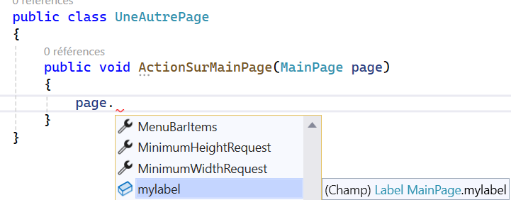
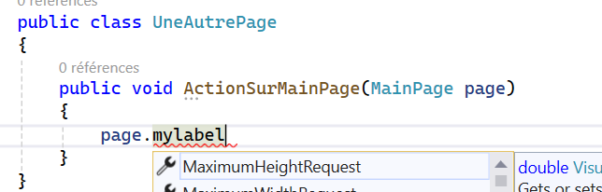
Les modificateurs d’accès en XAML
<Label x:Name="myLabel" x:FieldModifier="Public"/>
Dans la même page il sera
visible
<Label x:Name="myLabel" x:FieldModifier="Private"/>
Dans une autre page il ne sera plus
visible

Slide 18
Les regions en XAML
Au fur est à mesure que vous écrivez du code XAML, sa devient compliqué de repérer les éléments dans les blocs de code, il y a une solution c’est de décomposer les blocs de code en régions
<Grid>
<!--#region la définition des colonnes et des lignes -->
<Grid.ColumnDefinitions>
<ColumnDefinition />
<ColumnDefinition />
<ColumnDefinition />
<ColumnDefinition />
</Grid.ColumnDefinitions>
<Grid.RowDefinitions>
<RowDefinition />
<RowDefinition />
<RowDefinition />
<RowDefinition />
<RowDefinition />
</Grid.RowDefinitions>
<!--#endregion-->
</Grid>

Slide 19
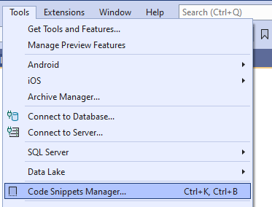
Les snippets XAML
Pour accélérer le développement de l’interface graphique, il est possible d’utiliser des Snippet de code que vous pouvez définir à partir de ce menu

Slide 20
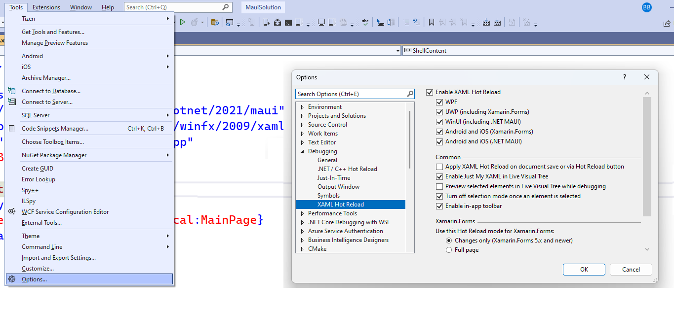
Le Hot Load –Rechargement à chaud
Le Rechargement à chaud XAML de l’interface utilisateur d’application multiplateforme .NET aide à appliquer les modifications XAML sans avoir l’obligation de reconstruire l’application, il s’exécute dans une configuration de débogage, avec le débogueur attaché
Le Rechargement à chaud XAML est activé par défaut dans Visual Studio 2022. S’il a été précédemment désactivé, vous pouvez l’activer en sélectionnant Options > de débogage > XAML Rechargement à chaud
Sur iOS dans vos paramètres de build, vérifiez que l’éditeur de liens est défini sur Don’t Link

Slide 21
Le Hot Load –Rechargement à chaud
XAML Rechargement à chaud prend en charge le débogage simultané de plusieurs plateformes dans Visual Studio et Visual Studio pour Mac
Sur iOS dans vos paramètres de build, vérifiez que l’éditeur de liens est défini sur Don’t Link

Slide 22
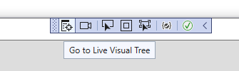
Le débogage du code XAML
Le débogage en XAML est quelque chose que vous faites généralement pour vérifier si vos liaisons fonctionnent, ainsi que quelques aspects à vérifier sur le plan visuel

